Slide 1

识字（一）
口 耳 目

Slide 2
读一读
huā gē dì gè huà
花 哥 弟 个 画
xǐ yī fú jī guò
洗 衣 服 鸡 过
nǐ dú shū yòu tián
你 读 书 右 田

Slide 3

去
五
一
六
三
二
四
九
七
八
十
里

Slide 4


口
kǒu

Slide 5
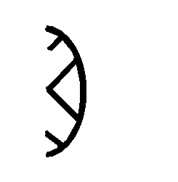
ěr
耳

Slide 6
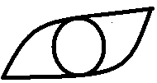
mù
目

Slide 7


yáng
PPT模板：www.1ppt.com/moban/ PPT素材：www.1ppt.com/sucai/
PPT背景：www.1ppt.com/beijing/ PPT图表：www.1ppt.com/tubiao/
PPT下载：www.1ppt.com/xiazai/ PPT教程： www.1ppt.com/powerpoint/
资料下载：www.1ppt.com/ziliao/ 范文下载：www.1ppt.com/fanwen/
试卷下载：www.1ppt.com/shiti/ 教案下载：www.1ppt.com/jiaoan/
PPT论坛：www.1ppt.cn PPT课件：www.1ppt.com/kejian/
语文课件：www.1ppt.com/kejian/yuwen/ 数学课件：www.1ppt.com/kejian/shuxue/
英语课件：www.1ppt.com/kejian/yingyu/ 美术课件：www.1ppt.com/kejian/meishu/
科学课件：www.1ppt.com/kejian/kexue/ 物理课件：www.1ppt.com/kejian/wuli/
化学课件：www.1ppt.com/kejian/huaxue/ 生物课件：www.1ppt.com/kejian/shengwu/
地理课件：www.1ppt.com/kejian/dili/ 历史课件：www.1ppt.com/kejian/lishi/
羊
Notes:
PPT模板：www.1ppt.com/moban/ PPT素材：www.1ppt.com/sucai/
PPT背景：www.1ppt.com/beijing/ PPT图表：www.1ppt.com/tubiao/
PPT下载：www.1ppt.com/xiazai/ PPT教程： www.1ppt.com/powerpoint/
资料下载：www.1ppt.com/ziliao/ 范文下载：www.1ppt.com/fanwen/
试卷下载：www.1ppt.com/shiti/ 教案下载：www.1ppt.com/jiaoan/
PPT论坛：www.1ppt.cn PPT课件：www.1ppt.com/kejian/
语文课件：www.1ppt.com/kejian/yuwen/ 数学课件：www.1ppt.com/kejian/shuxue/
英语课件：www.1ppt.com/kejian/yingyu/ 美术课件：www.1ppt.com/kejian/meishu/
科学课件：www.1ppt.com/kejian/kexue/ 物理课件：www.1ppt.com/kejian/wuli/
化学课件：www.1ppt.com/kejian/huaxue/ 生物课件：www.1ppt.com/kejian/shengwu/
地理课件：www.1ppt.com/kejian/dili/ 历史课件：www.1ppt.com/kejian/lishi/

Slide 8

niǎo
鸟

Slide 9
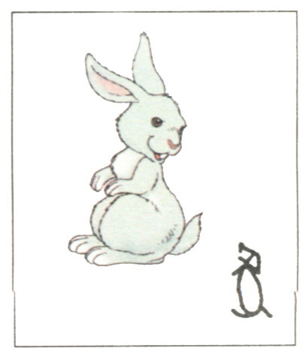
tù
兔

Slide 10

rì
日

Slide 11


yuè
月

Slide 12
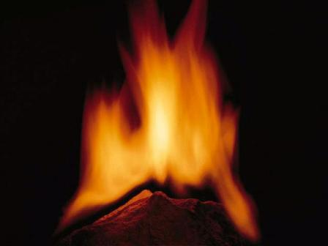

huŏ
火

Slide 13
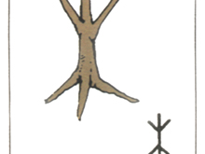
mù
木

Slide 14

hé
禾

Slide 15
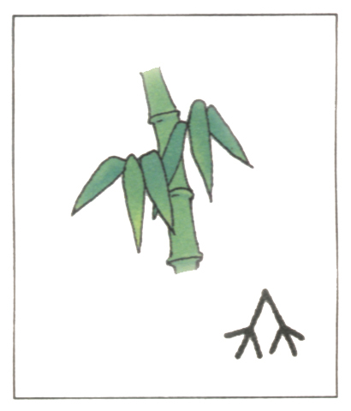
zhú
竹

Slide 16
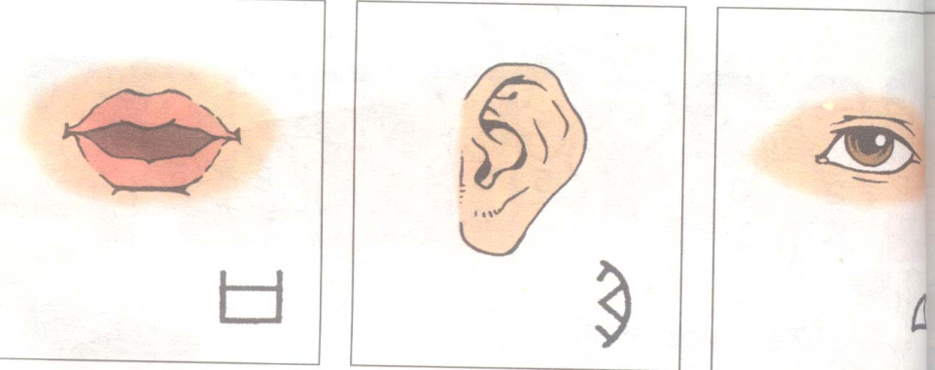
目
口
耳

Slide 17
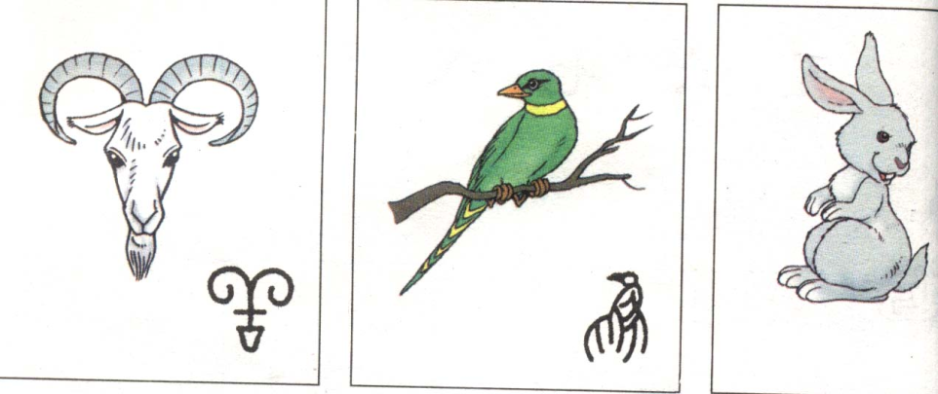
羊
鸟
兔

Slide 18
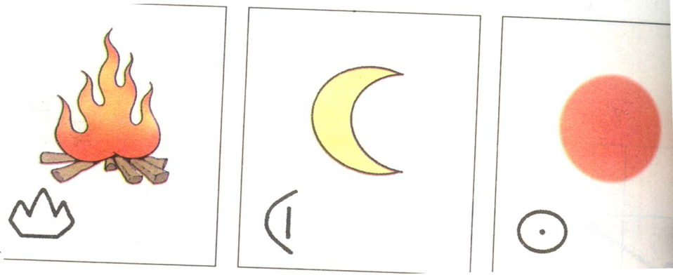
火
日
月

Slide 19
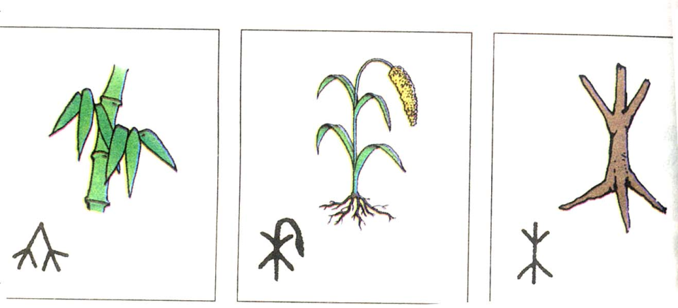
竹
禾
木

Slide 20
kǒu ěr mù
口 耳 目
rì yuè huǒ
日 月 火
yáng niǎo tù
羊 鸟 兔
mù hé zhú
木 禾 竹

Slide 21
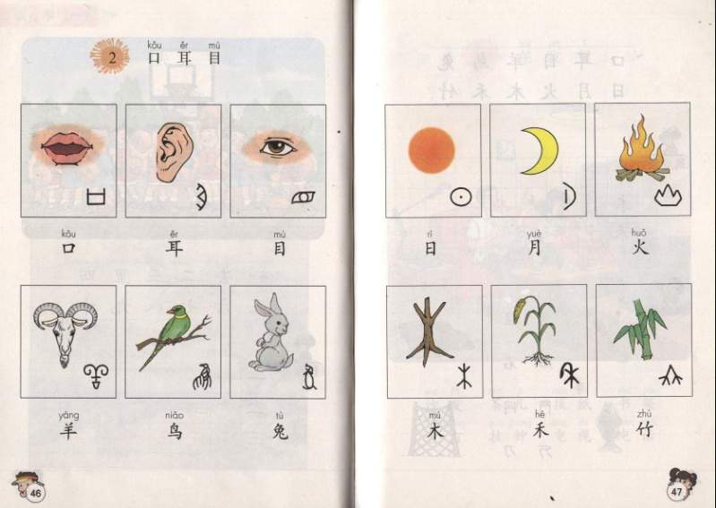

这些生字分为四组，什么理由？

Slide 22

猜猜我是谁

Slide 23
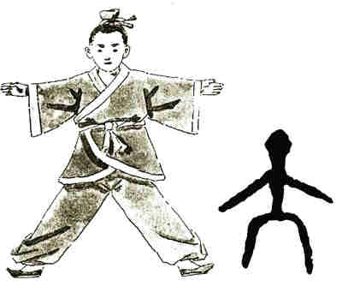

Slide 24
人

Slide 25



Slide 26
山

Slide 27


Slide 28
雨

Slide 29



Slide 30
水

Slide 31

口 耳 目
日 月 火
羊 鸟 兔
木 禾 竹

Slide 32
我能帮它们找到家
口木耳竹禾日兔月鸟火羊
口（ ） （ ）
（ ）鸟（ ）
（ ）（ ）火
木（ )( )

Slide 33
认识田字格
竖中线
左上格
右上格
横中线
左下格
右下格
田字格，四方方，写好汉字它来帮。
左上格、左下格，右上格、右下格。
横中线、竖中线，各个方位记心间。

Slide 34


指导写字：
一
一
一

Slide 35



指导写字：
一
一
一

Slide 36


指导写字：
一

Slide 37
认识田字格
竖中线
左上格
右上格
横中线
左下格
右下格
田字格，四方方，写好汉字它来帮。
左上格、左下格，右上格、右下格。
横中线、竖中线，各个方位记心间。

Slide 38
指导写字：
一
一
一

Slide 39
指导写字：
一
一
一

Slide 40
指导写字：
一

Slide 41
丿
一
丨

Slide 42
十
木
禾

Slide 43
一（）口
一（）耳朵
一（）火
一（）羊
一（）鸟
一（）兔子
一（）木头
一（）禾苗
一（）竹子
我会填
（）的小鸟
（）的小兔
（）的木头
（）的竹子

Slide 44
一（张）口
一（只）耳朵
一（团）火
一（只）羊
一（只）鸟
一（只）兔子
一（块）木头
一（株）禾苗
一（棵）竹子
我会填
（可爱）的小鸟
（机灵）的小兔
（粗粗）的木头
（碧绿）的竹子

